Slide 1
LEGO_15

Slide 2
Innehåll
Arbetsmetoder
Mål
Grupparbete
Problem / lösningar
Lärdomar

Slide 3
Arbetsmetoder
Iterativt arbetsätt
MoSCoW

Slide 4
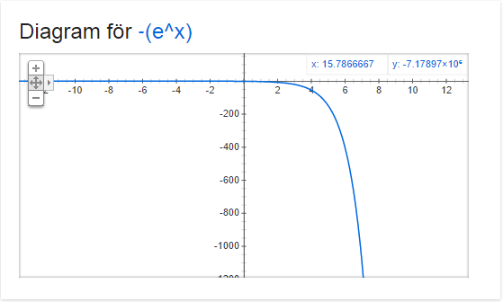
Mål
Vinna tävlingen
Avtagande ambition
Vinna några matcher

Slide 5
Grupparbete
Arbeta i grupper
Gruppdynamik
fem-prickssystem

Slide 6
Problem / lösningar
konflikthantering
SMS-grupp

Slide 7
Lärdomar
Bättre kommunikation
Skippa SMS-gruppen
Använd tiden i början

